Slide 1
В царстве
вежливости и доброты!

Slide 2
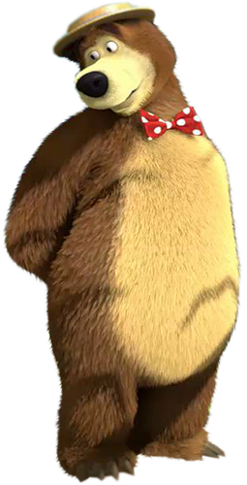
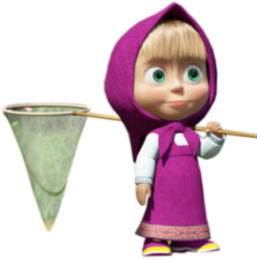
С.Маршак «Урок вежливости»
Медведя лет пяти-шести
Учили как себя вести:
-В гостях, медведь, нельзя реветь,
Нельзя грубить и чваниться,
Знакомым надо кланяться,
Снимать пред ними шляпу,
Не наступать на лапу.

Slide 3
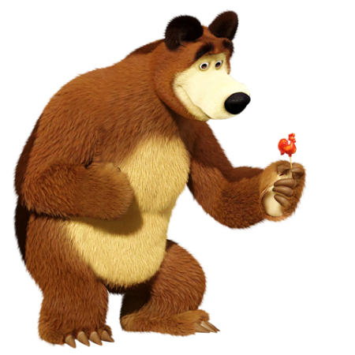
С.Маршак «Урок вежливости»
Не надо чавкать и зевать,
А кто зевает всласть,
Тот должен лапой прикрывать
Разинутую пасть.
Послушлив будь и вежлив будь,
И уступай прохожим путь.

Slide 4
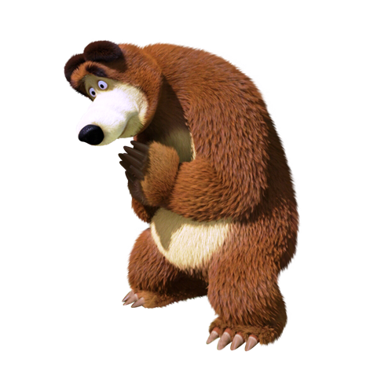
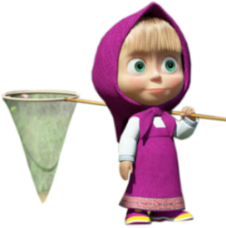
С.Маршак «Урок вежливости»
А старых уважай
И бабушку-медведицу
В туман и гололедицу
До дома провожай.
Так мишку лет пяти-шести
Учили как себя вести.

Slide 5
Игра «Вежливо-невежливо» Если высказывание вежливое – хлопайте в ладоши два раза, а если не вежливое – топайте ножками
Поздороваться при встрече –
Толкнуть и не извиниться –
Помочь подняться, поднять упавшие вещи –
Не встать, обращаясь к учителю –
Оплатить проезд –
Не уступить место в транспорте –
Не заметить недовольство мамы –

Slide 6
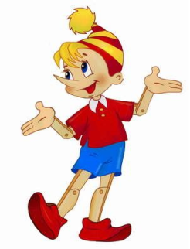
А что же такое вежливость?
До XVI века «вежа» означало «знаток», тот, кто знает правила приличия, общепринятые формы выражения доброго отношения к людям. Вежливость – это умение вести себя так, что бы другим было приятно с тобой.
Вежливость в школе начинается,
Чтобы не кончаться никогда.
Она с годами закрепляется
И остается с человеком навсегда.

Slide 7
Игра «Доскажи словечко»
Слова коротенькие эти
Повсюду слышатся с утра.
Они живут на белом свете,
Запомнить их давно пора.
Растает даже ледяная глыба
От слова теплого...
Зазеленеет старый пень,
Когда услышит…
спасибо.
добрый день.

Slide 8
Игра «Доскажи словечко»
Если больше есть не в силах,
Скажем маме мы…
Мальчик вежливый и развитый
Говорит, встречаясь…
Когда нас бранят за шалости,
Говорим…
И во Франции, и в Дании
На прощанье говорят…
спасибо.
здравствуйте.
простите, пожалуйста.
до свидания.

Slide 9
Игра «Доскажи словечко»
Нужно знать как дважды два
Все волшебные слова,
В день, пожалуй, раз до ста
Говорю…
Товарищи, твердите
С утра по словарю:
Спасибо, извините,
Позвольте, разрешите,
Я вас…
пожалуйста.
благодарю!

Slide 10
Из истории слов
Слово «Здравствуй»
Что такое «здравствуй»?
Лучшее из слов,
Потому, что «здравствуй»
Значит «будь здоров»,
Правило запомни.
Знаешь, повтори.
Старшим это слово первым говори.
Вечером расстались,
Встретились с утра,
Значит слово «здравствуй»
Говорить пора.

Slide 11
Из истории слов
Слово «Спасибо»
В древности, когда хотели поблагодарить человека за доброе дело, говорили ему:
«Спаси Вас Бог!»
«Спаси Бог» превратилось в короткое «спасибо». Забывать это слово никогда не стоит. Есть даже пословица: «Своего спасибо не жалей!»

Slide 12
Из истории слов
Слово «Благодарю»
Это слово состоит из двух частей –
благо и дарю. Благо, или по-старинному «болого», означало «хорошо», «добро». Этим добром и желали одарить человека за его хорошее отношение. Вот и получилось всем нам знакомое слово - благодарю.

Slide 13
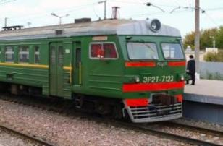
Игра «Вставь нужные слова»
«Мальчик Вова получил от мамы разрешение приехать в пригородной электричке на дачу, где она его ждала. Он хорошо знал дорогу и правила, как себя везти в поезде. Для начала Вова отправился на вокзал, чтобы купить себе билет для проезда. Он протянул деньги в окошечко кассы и попросил: «?».
После этого Вова пошел в вагон электрички и уселся на место. Сначала в вагоне было мало народа, но когда все места были уже заняты, в вагон вдруг вошла пожилая женщина. Вова встал и сказал женщине: «?». Женщина поблагодарила Вову «?». Вова увидел, что у нее большая сумка, которую неловко держать на коленях. Тогда Вова предложил: «?». И женщина опять поблагодарила мальчика: «?». Когда приблизилась остановка, на которой Вове следовало выходить, он стал пробираться к выходу. Народу было много, и он спрашивал тех, кто стоял впереди него у двери: «?». А когда поезд качнуло во время езды, и Вова невольно толкнул кого-то из пассажиров, то он сказал: «?».

Slide 14
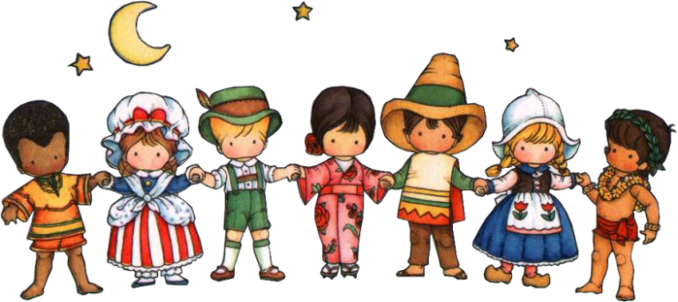
Люди Земли!
Мыслите, думайте и творите добро!
Вежливые слова называют волшебными не зря– они сберегают мир и спокойствие между людьми, а значит, берегут и их здоровье

Slide 15
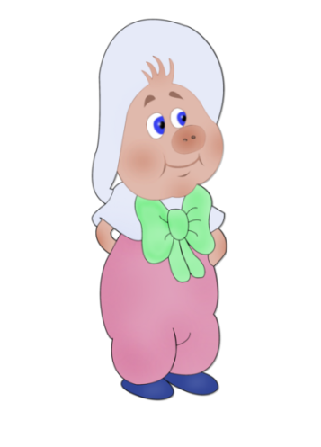
«Доброта»

Slide 16
Говорят, что если в человеке есть доброта, чуткость, доброжелательность, он как человек состоялся

Slide 17
«Себялюбивый человек засыхает, словно одинокое бесплодное дерево». Себялюбивый - это тот человек, который любит только себя, не видит окружающих людей, живет только собой, своими желаниями. А раз он любит только себя, то он не имеет ни товарищей, ни друзей, и когда приходят тяжелые времена, он останется один и будет страдать.
Где красота – там доброта,
Их разлучить никто не может.
Любая светлая мечта
На двух подруг всегда похожа.
И нам без них не обойтись
Ни светлым днем, ни днем дождливым,
И если хочешь быть красивым,
То добротою поделись!

Slide 18
Игра «Давайте говорить друг другу комплименты»
Знай, мой друг, вражде и дружбе цену,
Ты судом поспешным не греши.
Гнев на друга, может быть, мгновенный,
Изливать покуда не спеши.
Может, друг твой сам поторопился
И тебя обидел невзначай.
Провинился друг и повинился –
Ты ему греха не поминай.

Slide 19
Игра: «Собери пословицу»
«Друга ищи, …
«Друга на деньги…
«Друга узнать – …
«Друг познается…
«Друг …
«Старый друг …
вместе пуд соли съесть»;
денег дороже»;
а нашел – береги»;
лучше новых двух».
не купишь»;
в несчастии».

Slide 20
Взаимопомощь - помощь другу
Каждый человек должен стремиться к тому, чтобы вырастить у себя в душе такой же сад.
Сад, полный добрых чувств и милосердия!

Slide 21
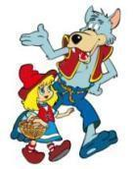
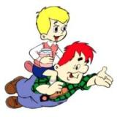
Игра «Сказочные герои»
Если герой добрый, нужно радостно хлопать в ладоши, если злой – топать ножками.
Начали: Иван-Царевич; Кощей Бессмертный; Золотая рыбка; Дюймовочка; Карабас – Барабас; Красная Шапочка; Гуси-Лебеди; Чиполино; Баба-Яга; Золушка; Морозко; Буратино; Чебурашка; Шапокляк, Снежная королева; Винни-Пух.

Slide 22
«Твори добро»
Лучами земля опоясана,
Цветами земля опоясана.
Ходите законами ясными,
Летайте высокими трассами.
Орбитой любви и привета
Пусть мчится вся наша планета.
Стремитесь открыть хоть однажды
Звезду человечности в каждом.

Slide 23
Презентацию составила: Юдина Н.Н. ГБОУ Школа № 998

